Slide 1

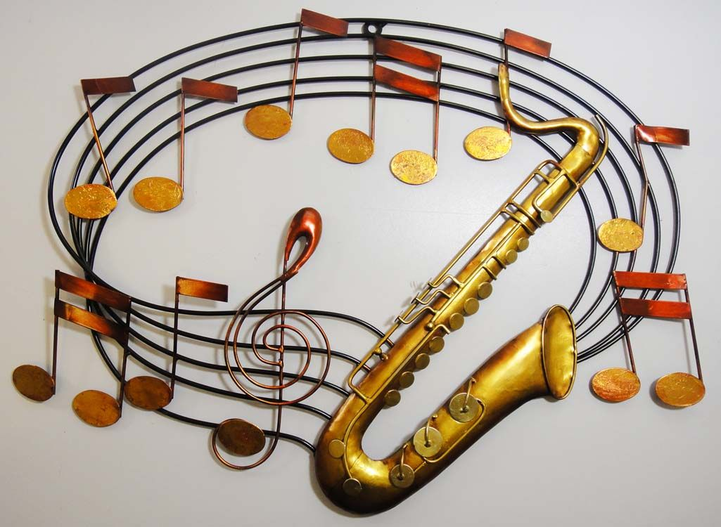
Развитие чувства ритма у детей дошкольного возраста в процессе игры на детских музыкальных инструментах
Музыкальный руководитель:
Андрющенко Екатерина Алексеевна

Slide 2
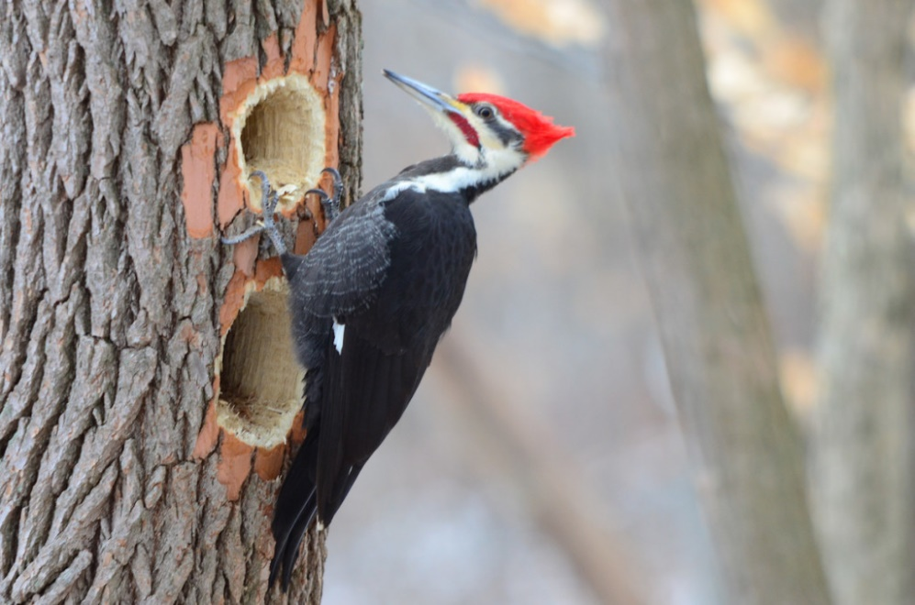
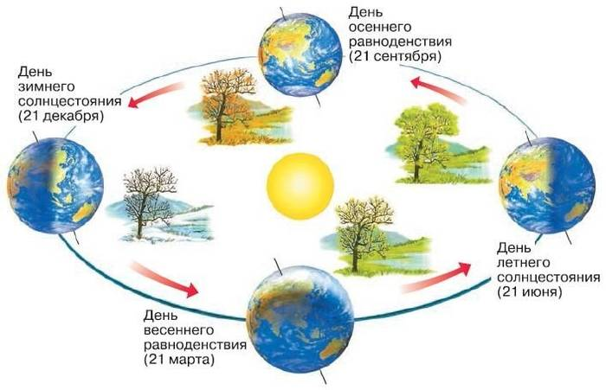


Slide 3
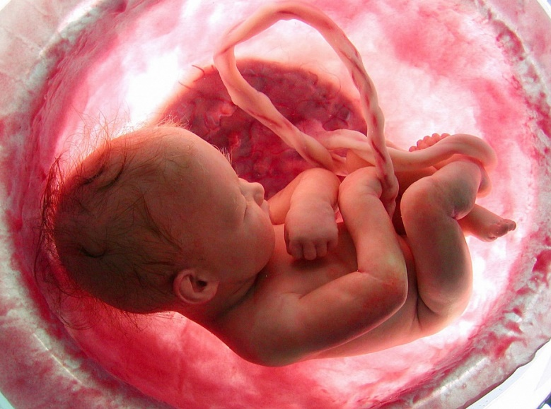

Даже уже в утробе матери ритм её сердца успокаивает и убаюкивает ребёнка.
Так, когда же человек начинает чувствовать ритм? Выходит, ещё до появления на свет!

Slide 4
Ритм — чередование каких-либо элементов (например, звуковых или речевых), происходящее с определённой последовательностью, частотой.
Развитием чувства ритма рекомендуется заниматься с самого раннего возраста и в доступной для дошкольников форме: ритмических упражнениях и играх. В игровой форме дети овладевают движениями общей и мелкой моторики, учатся находить ритмическую организацию в музыке и речи

Slide 5
Большой возможностью в развитии у детей чувство ритма обладает элементарное музицирование.
Обучаясь игре на детских музыкальных инструментах, дети открывают для себя мир музыкальных звуков и их отношений, более осознанно различают звучания различных музыкальных инструментов. У детей улучшается качество пения, они чище поют, улучшается качество музыкально - ритмических движений, а также более чётко воспроизводят ритм на музыкальных инструментах и сочетают его с пением.

Slide 6
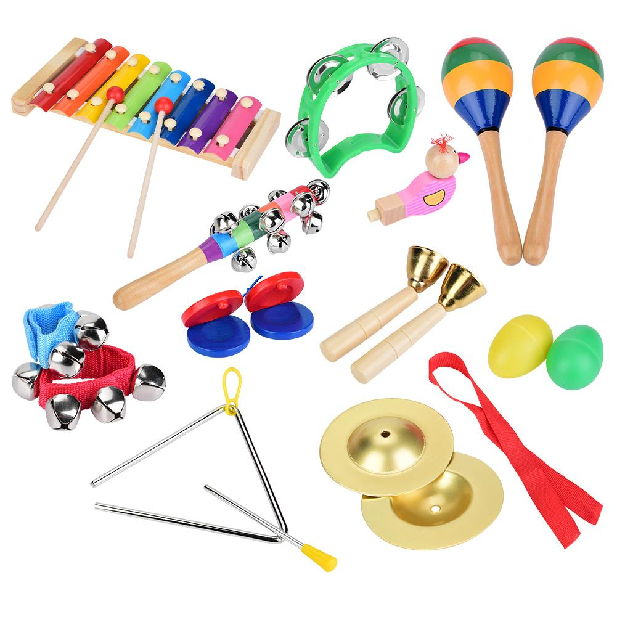
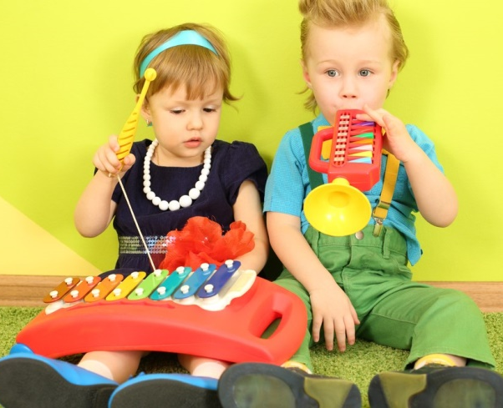
Внешний вид и необычность инструмента – это главное, что определяет интерес к нему и желание взять его в руки. Техническая легкость игры на шумовых, ударных инструментах, их способность тотчас же откликаться на любое прикосновение располагают и побуждают детей к игре, а через нее – к простейшей импровизации.

Slide 7
Дети с развитым чувством ритма лидируют в музыкальном воспитании: они ритмично двигаются, танцуют в такт музыки, поют вместе с музыкальным сопровождением, не отставая и не опережая его, уверенней читают стихи, играют в оркестре на музыкальных инструментах.

Slide 8
Немаловажную роль при обучении детей игре на детских музыкальных инструментах имеют МУЗЫКАЛЬНО-ДИДАКТИЧЕСКИЕ ИГРЫ, которые способствуют формированию умение слушать музыку, различать высоту, тембр, динамику и длительность звуков, развитию самостоятельной музыкальной деятельности, помогают закреплять знания детей о музыкальных инструментах.

Slide 9
На музыкальных занятиях используются следующие музыкально-дидактические игры:
«Большой и маленький колокольчик», «Птица и птенчики» – младшая группа
«Угадай, на чём играю?», «Чудесный мешочек» - средняя группа
«Громко-тихо запоём», « Повтори за мной», «Я-дирижёр» - смешанная группа 5-6, 6-7 лет

Slide 10

Спасибо за внимание!

